Slide 1
Projeto List
Grupo 4 – Matheus, Jefferson, Jorge, Luana, Larissa e João Duarte.

Slide 2
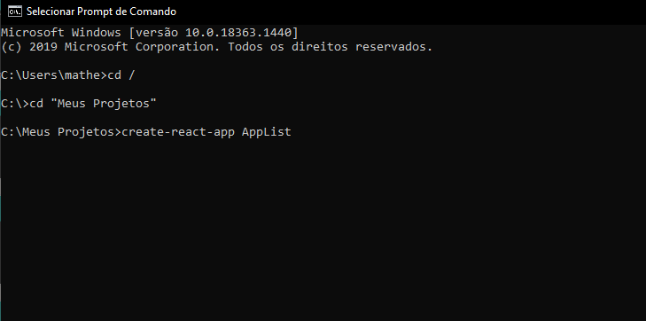
1. Passo : Criando seu projeto.
Abra seu Prompt de Comando e digite o seguinte comando abaixo e aguarde a criação de seu projeto:

Slide 3
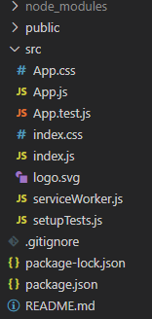
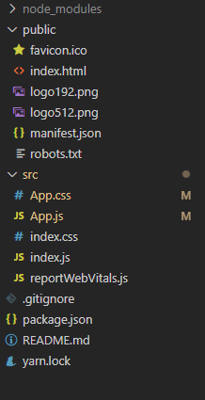
2. Passo: Estrutura de pastas
Se quiser, você pode apagar os arquivos App.test.js, logo.svg e setupTests.js, pois eles não serão utilizados nesse projeto

Slide 4
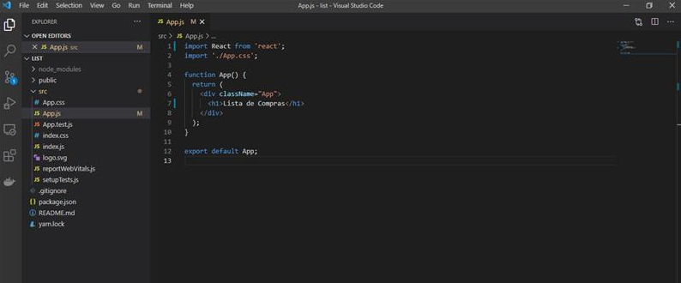
3. Passo: Alterando o App.js
Apague todo o conteúdo do App.js e adicione os seguintes códigos abaixo:

Slide 5
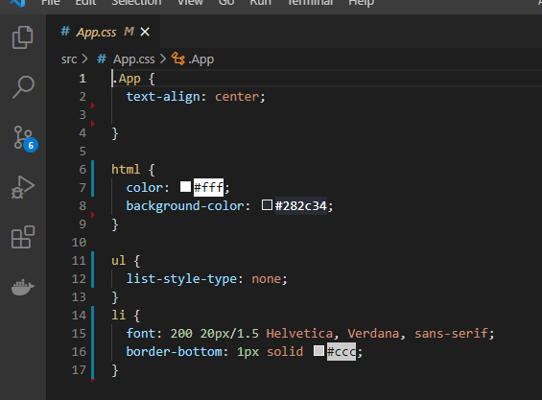
3. Passo: Alterando o App.css
Apague todo o conteúdo do App.css e adicione os seguintes códigos abaixo:

Slide 6
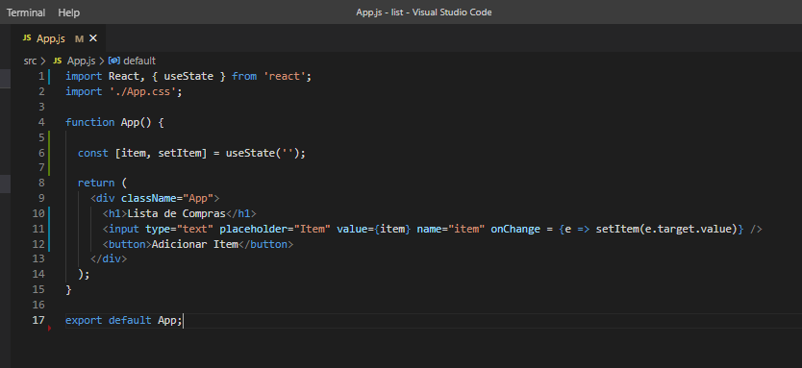
4. Passo: Importando e adicionando o useState
Adicione os seguintes códigos abaixo:

Slide 7
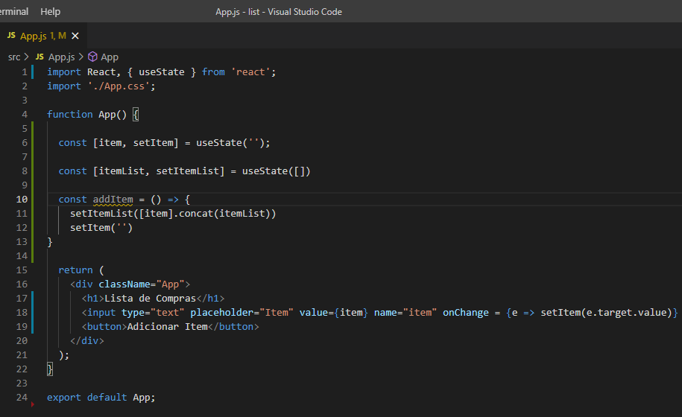
5.Passo: Adicionando itemList, SetItemList e addItem que servem para adicionar itens a lista.

Slide 8
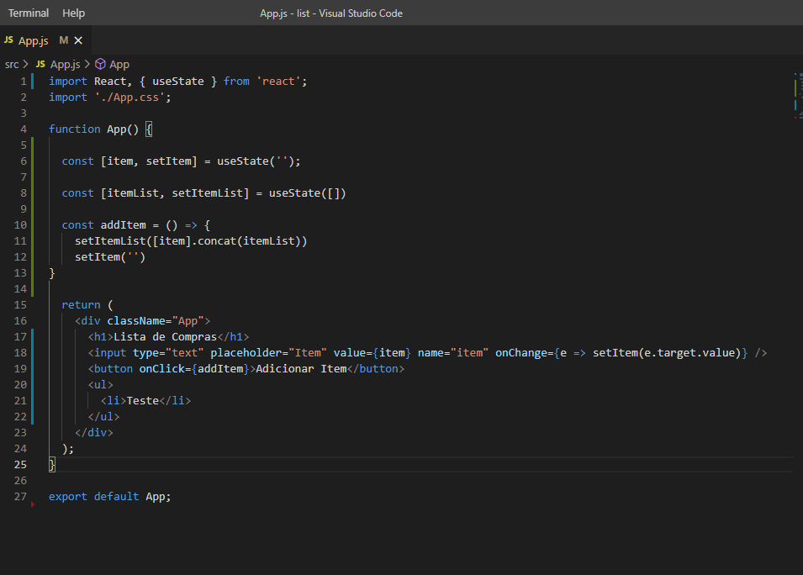
6.Passo: Adicionando evento Onclick no Botão

Slide 9
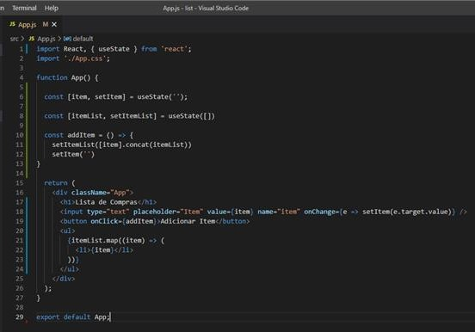
7.Passo: Adicionando o itemList.map

Slide 10
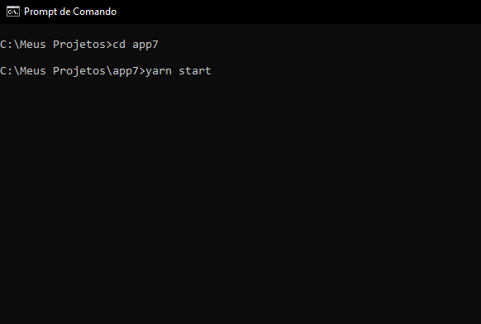
8.Passo: Execute seu projeto.
Abra seu prompt de comando, dê um cd na pasta de seu projeto e digite o seguinte comando abaixo e aguarde seu projeto abrir automaticamente:

Slide 11
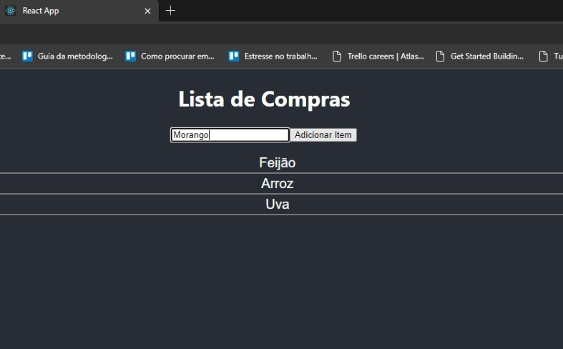
9. Passo: Testando o Projeto e concluindo.

Slide 12
Referências
Utilizando Hooks - useState - Blog Cod3r

